Slide 1

INVESTIGACIÓN DE MERCADOS
UNIDAD IV
Investigación de Mercados Internacionales

Slide 2

La investigación tradicional en mercados internacionales
El desarrollo de encuestas globales trae ciertas dificultades sobre todo al intentar compararlas pues existen diferencias que hacen complicada la evaluación. Los ingresos económicos, la capacidad adquisitiva, los hábitos o la cultura crean ciertas barreras.

Slide 3

Métodos por encuestas
Encuestas
telefónicas
y asistidas por
(Computer-assisted
computadora
La encuesta CATI
Telephone Interviewing) investigación cuantitativa
es un tipo de que consiste en
realizar entrevistas telefónicas utilizando una computadora en un programa especialmente creado para el estudio. Esta hace posible que los investigadores tengan una gran cantidad de información que queda resguardada para un análisis temprano gracias a la automatización.

Slide 4

Métodos por encuestas
Encuestas en centros comerciales y asistidas por computadora
Muchas organizaciones de investigación de mercados tienen instalaciones permanentes en los centros comerciales, que están equipadas con cuartos para encuestas, cocinas, áreas de observación y otros dispositivos.

Slide 5

Métodos por encuestas
Encuestas por correo
En ella se emplea el servicio postal como medio para el envío y recepción de información a través de un cuestionario. El número de preguntas que se formulan debe ser breve, y las preguntas cerradas y
sencillas de completar. El cuestionario,
además,
tiene que
ser atractivo
en su e incluir un
la
presentación
y contenido,
sobre franqueado para
devolución del mismo.
facilitar

Slide 6

Métodos por encuestas
Paneles por correo
Es un tipo de investigación
carácter longitudinal (a lo largo
social de
del
tiempo). Los estudios longitudinales son aquellos en los que se investiga (en nuestro caso mediante encuestas) a un grupo de personas (las mismas) a lo largo del tiempo. Las mediciones deberán ser sucesivas y preferentemente a intervalos regulares. Están siendo reemplazados por los paneles por Internet.

Slide 7

Métodos por encuestas
Encuestas electrónicas
Son una herramienta
investigadores utilizan para
que los
recolectar
información a través de una
preguntas utilizando el internet como medio de difusión. Dichas preguntas, como una encuesta tradicional, van dirigidas a una muestra representativa de la población con el fin de conocer tendencias y opiniones.
serie de

Slide 8
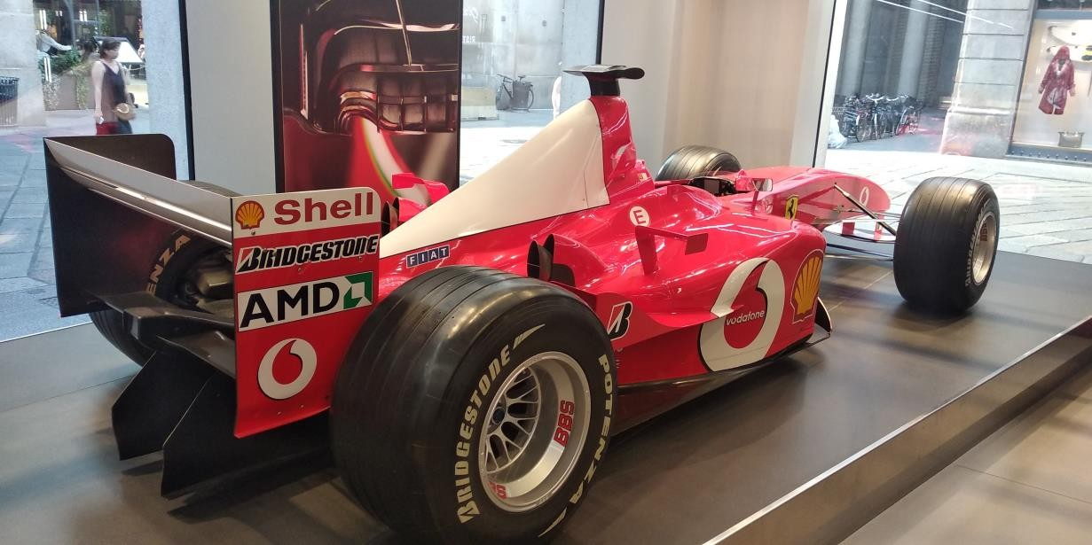
Medición y escalamiento
En muchos países desarrollados, gracias a los mayores niveles de educación y de esnobismo por parte de los consumidores, los encuestados están acostumbrados a responder en escalas de intervalo y de razón. Por otro lado, en algunos países en desarrollo la formación de opinión no está bien cristalizada, lo cual hace difícil que los encuestados expresen la respuesta requerida por las escalas de intervalo y de razón. En tales casos se ha recomendado el uso de escalas binarias.

Slide 9

Medición y escalamiento
En la investigación de mercados internacionales es importante establecer la equivalencia de las escalas y medidas usadas para obtener datos de diferentes países. Esto requiere un examen de la equivalencia del constructo, operacional, escalar y lingüística.

Slide 10
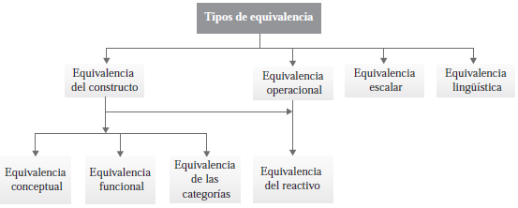
Medición y escalamiento

Slide 11

Medición y escalamiento
Equivalencia del constructo: se refiere a la cuestión de si los constructos de marketing (por ejemplo, liderazgo de opinión, variedad y lealtad a la marca) tienen el mismo significado e importancia en diferentes naciones. En muchos países hay un número limitado de marcas disponibles para determinadas categorías de productos; en tanto que, en otros, las marcas dominantes se han convertido en etiquetas genéricas que simbolizan la categoría del producto. Por tanto, en estos países tendría que adoptarse una perspectiva diferente sobre la lealtad a la marca.

Slide 12
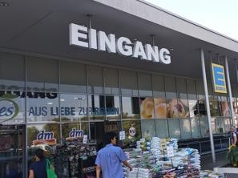
Medición y escalamiento
La equivalencia del constructo comprende la equivalencia conceptual, funcional y de categoría.
La equivalencia conceptual se refiere a la interpretación de marcas, productos, comportamiento de los consumidores y esfuerzos de marketing. Por ejemplo, las promociones de ventas son un componente integral de las campañas de marketing en Estados Unidos. Por otro lado, en países con economías reducidas, donde los mercados son controlados por los comerciantes, los compradores ven las ofertas con suspicacia porque creen que el producto que se promueve es de baja calidad.

Slide 13
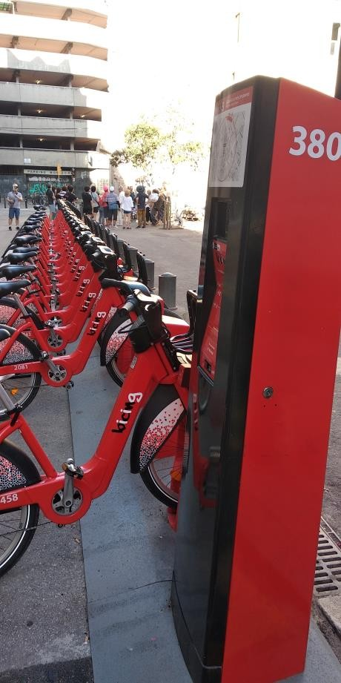
Medición y escalamiento
La equivalencia del constructo comprende la equivalencia conceptual, funcional y de categoría.
La equivalencia funcional examina si un determinado concepto o conducta desempeñan el mismo papel o función en diferentes países. Por ejemplo, en Europa, la bicicleta es el medio predominante de transporte más que de esparcimiento. En comparación con lo que se haría en Estados Unidos, en esos países las investigaciones de mercados relacionadas con el uso de la bicicleta deben examinar los diferentes motivos, actitudes, comportamientos y hasta diferentes productos de la competencia.

Slide 14

Medición y escalamiento
La equivalencia del constructo comprende la equivalencia conceptual, funcional y de categoría.
La equivalencia de categoría se refiere a la categoría en la que se agrupan estímulos como productos, marcas y comportamientos. En Estados Unidos la categoría de los principales compradores puede definirse como los jefes de familia, hombres o mujeres. Esta categoría quizá resulte inapropiada en culturas donde las compras diarias las realiza una empleada doméstica. Además, la categoría “hogar” varía entre diferentes países.

Slide 15

Medición y escalamiento
La equivalencia operacional atañe a la forma en que se operacionalizan los constructos teóricos para hacer mediciones. En Estados Unidos el tiempo libre puede operacionalizarse como jugar golf, tenis, o cualquier otro deporte, ver televisión o tomar el sol. Esta operacionalización tal vez no sea pertinente en naciones donde la gente no practica esos deportes o no hay transmisión de señal de televisión las 24 horas. Tomar el sol no es una práctica común en lugares con climas cálidos o donde la gente es de piel morena.

Slide 16

Medición y escalamiento
La equivalencia escalar, es necesario alcanzar
los otros demostrar que diferentes con el variable, como la calificarán
tipos de equivalencia.
Supone
de países en alguna la marca,
en la misma
dos individuos
mismo lealtad
valor hacia
en el mismo nivel
prueba. La equivalencia escalar tiene dos aspectos: debe haber equivalencia en la escala o el procedimiento de calificación específico que se utilizó para establecer la medida, y debe considerarse la equivalencia de la respuesta que se dio a una medida en diferentes países.

Slide 17

Medición y escalamiento
La equivalencia lingüística se refiera a las formas del idioma hablado y escrito que se utilizan en escalas, cuestionarios y encuestas. Las escalas y otros estímulos verbales deben traducirse de manera que su significado sea equivalente y su comprensión resulte sencilla para los encuestados de diferentes culturas.

Slide 18
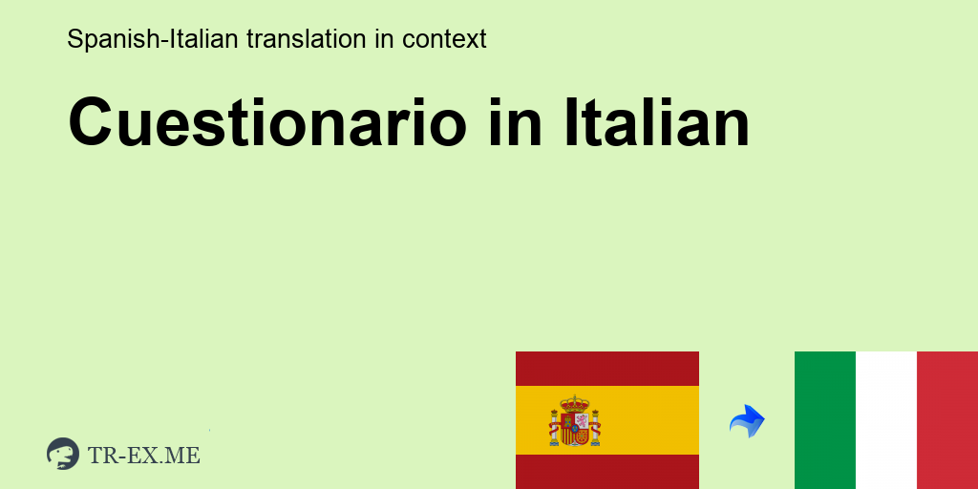
Traducción del Cuestionario
Las preguntas deben traducirse para su aplicación en diferentes culturas. Es común el
uso de la traductor bilingüe
traducción
directa, en que un
traduce el cuestionario
directamente del idioma original al idioma del encuestado. Sin embargo, si el traductor no domina ambos idiomas y no está familiarizado con ambas culturas, la traducción directa de ciertas palabras o frases puede ser errónea.

Slide 19

Traducción del Cuestionario
Para evitar esos errores se han sugerido procedimientos como:
Traducción inversa: se puede definir como la técnica para traducir los cuestionarios del idioma de origen por un traductor cuya lengua materna sea a la que se traduce el cuestionario. Traducción paralela: método de traducción en que un comité de traductores que dominan cada por lo menos dos idiomas analiza versiones alternativas de un cuestionario y hace modificaciones hasta alcanzar un consenso.

